Slide 1
Espoon kaupunkiradan ratatoimitus TN2020-648670
Infotilaisuus (alkukokous)
Toimitusinsinööri Petri Lukin
Maanmittauslaitos
2.2.2021

Slide 2
Infotilaisuuden ohjelma
Rakennuttajan puheenvuoro, ratahankkeen esittely, projektipäällikkö Tommi Rosenvall, Väylävirasto
Ratatoimituksen (=radan lunastuksen) toimitusinsinöörin puheenvuoro, ratatoimituksen sisältö, Petri Lukin, Maanmittauslaitos
Lunastajan puheenvuoro, Katja Palmu ELY-keskus/Landpro Oy
Keskustelua, mahdollisia tiedusteluja tiettyjen kiinteistöjen osalta
Huom! Kysymykset aina kunkin puheenvuoron jälkeen, ei kesken puheenvuoroa!
Infotilaisuus ei ole varsinainen toimituskokous, jossa tehdään päätöksiä

Slide 3
Ratatoimitus pidetään kun rakennetaan uutta rautatietä tai on laajennettava entistä rautatiealuetta
Esityksen sisältö:
Mikä oikeuttaa lunastamaan rautatiealueen
Mikä on rataverkon haltijan ja Maanmittauslaitoksen rooli toimituksessa?
Mikä on lunastustoimikunta, entä ketkä ovat hankkeen asianosaisia?
Miten ratatoimitus etenee?
Rajojen merkitseminen maastoon ja toimituskartan laatiminen
Rautatiealueen vaatimien maa-alueiden haltuunotto
Rautatien rakentaminen alkaa
Korvausten määrääminen ja maksaminen
Toimituksen lopputoimenpiteet
Notes:
Lunastustoimitus. Vrt maantietoimitus, yleensä kaikki rata- ja maantiealueet pakkolunastetaan.

Slide 4
Lunastusperuste tai -lupa
Hyväksytty ratasuunnitelma oikeuttaa Väyläviraston lunastamaan rautatiealuetta (ratalain 21 §), voimassa 4 vuotta
Ratasuunnitelmat hyväksyy Liikenne- ja viestintävirasto Traficom
Tässä ratasuunnitelma hyväksytty 9.10.2015 ja suunnitelman voimassaoloaikaa jatkettu vuonna 2019 vuoden 2023 loppuun
Myös voimassaoleva asemakaava oikeuttaa lunastamaan kaavan mukaisen rautatiealueen (LR)

Slide 5
Mikä on rataverkon haltijan ja Maanmittauslaitoksen rooli toimituksessa?
Väylävirasto rataverkon haltijana
vastaa rautatien suunnittelusta, rakennuttamisesta ja kunnossapidosta
ELY-keskus rataverkon haltijan edustajana
ELY-keskus (liikenne ja infrastruktuuri) hakee ratatoimitusta
ELY-keskus (liikenne ja infrastruktuuri) maksaa korvaukset ja ratatoimituskulut
Maanmittauslaitos puolueettomana tahona
vastaa rajankäynneistä (lunastustoimikunta)
vastaa toimituskartoista ja –asiakirjoista (toimitusinsinööri)
valmistaa asiakirjat
päättää korvauksista yms. (lunastustoimikunta)
rekisteröi ratatoimituksen kiinteistörekisteriin

Slide 6
Mikä on lunastustoimikunta, entä ketkä ovat hankkeen asianosaisia?
Lunastustoimikunta suorittaa toimituksen ja päättää asioista toimituskokouksessa
Lunastustoimikunta: yleensä toimitusinsinööri ja kaksi uskottua miestä
Päätökset annetaan kokouksissa (ennen päätöksiä kuullaan asianosaisia) tai kirjallisessa menettelyssä nk. koronalain nojalla
Ratatoimituksen asianosaisia ovat:
radanpitoviranomainen sekä
maanomistajat (rautatien välittömästä läheisyydestä)
mahdollisesti rasite-, vuokra- ym. erityisten oikeuksien haltijat, naapurit jne.
Notes:
Tässäkin toimituksessa korvauspäätökset antaa lunastustoimikunta, samoin vahvistaa lunastuksen kohteen. Tapahtuu loppukokouksessa.

Slide 7
Kirjallinen menettely, covid-laki
Koronapandemian takia säädettiin poikkeusmenettelylaki (302/2020) maanmittaustoimituksissa
Voimaan 4.5.2020 > 31.12.2020
Voimassaoloa jatkettiin > 30.6.2021
Kokoukseen voi osallistua videoyhteydellä ja jopa puhelimella
Jos muutoksenhaku kokouksessa päätettävistä asioista on lailla kielletty, tai jos asianosaiset ovat asioista yksimielisiä, voidaan päätökset antaa kirjallisessa menettelyssä
Haltuunotosta ei voi valittaa > kirjallinen menettely tässä mahdollista

Slide 8
Ratatoimituksia voi ratahankkeen yhteydessä olla useampia ja yhdessä ratatoimituksessa voi olla useita toimituskokouksia
Rautatiehankkeessa voi olla kaksi erillistä ratatoimitusta: ensimmäinen, kun rautatien rakentaminen käynnistyy ja toinen, kun rautatie on rakennettu
Ensimmäisessä ratatoimituksessa (=nyt kysymyksessä)
tehdään omaisuuden haltuunotto
tehdään maastotyöt ja laaditaan toimituskartta
määrätään korvaukset rautatien alle jäävästä omaisuudesta
Toisessa ratatoimituksessa
tarkistetaan lopulliset rata-alueen rajat
suoritetaan täydentävät maastotyöt ja laaditaan muuttuneilta osin toimituskartta
käsitellään rautatien rakentamisen jälkeen ilmenneet korvausasiat
tehdään tarvittaessa tilus- ja yksityistiejärjestelyt
Notes:
Tässä ensimmäisen vaiheen toimituksessa pidetään luultavasti vain yksi kokous eli loppukokous, jossa määrätään korvaukset ja vahvistetaan lunastuksen kohde > tavoite vuoden 2021 loppuun mennessä.

Slide 9
Toimituskartta ja maastoonmerkintä
Rautatiealueen rajat on tässä jo merkitty maastoon sinipäisillä puupaaluilla
Tässä yhteydessä omaisuuden inventointi jo tehty
Toimituskartasta ilmenee:
rautatiealue ja siihen rajoittuvat kiinteistöt
rautatien suoja- ja näkemäalueet
(käyttöoikeudet yksityisteihin ja laskuojiin)
(tehdyt tilusjärjestelyt)
(lakanneet rautatiet)
(tehdyt rajankäynnit ja rajamerkkien siirrot)
Toimituskartta on pohjana määrättäville korvauksille yhdessä maastoinventointitietojen kanssa

Slide 10
Ratatoimituksen eteneminen
Alkukokous/infotilaisuus > Haltuunotto > Korvaukset > Rakennustyöt
Nyt alkukokouksen korvaa tämä info-tilaisuus ja haltuunotto suoritetaan nk. kirjallisessa menettelyssä
Käydään läpi toimitusta koskevat yleiset asiat:
toimituksen kulku pääpiirteissään
korvausmenettely ja sovellettava lainsäädäntö (ratalaki ja laki kiinteän omaisuuden ja erityisten oikeuksien lunastamisesta - ns. lunastuslaki)
Käsitellään toimitushakemusta, rautatien rakentamista ja sen aikataulua (rataverkon haltijan puheenvuoro)
Esitetään toimitusaluetta koskeva kartta sekä haltuunotettavien alueiden alustavat pinta-alat
Annetaan määräaika korvausvaatimuksille

Slide 11
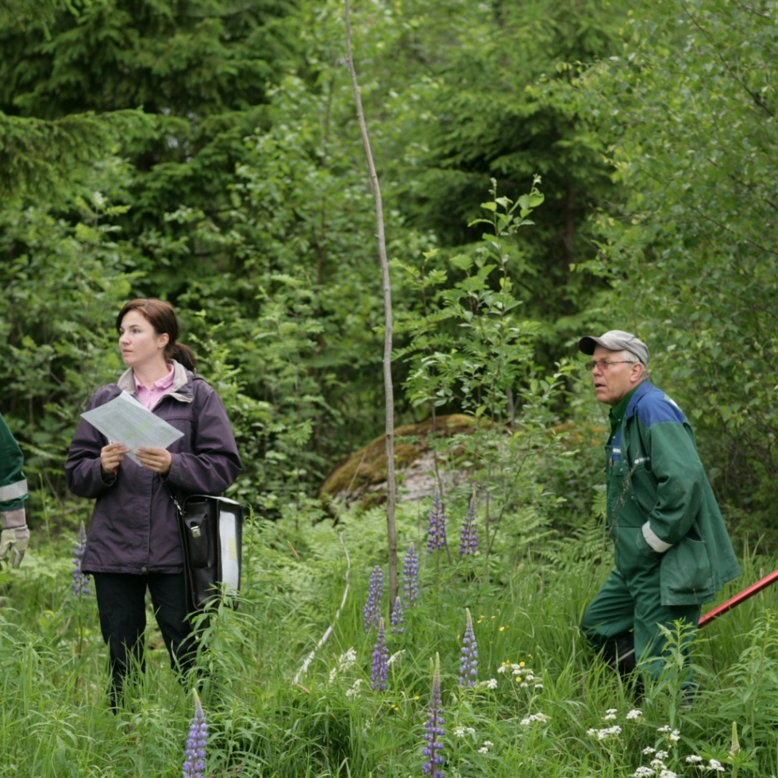
Ratatoimituksen eteneminen
Alkukokous > Haltuunotto > Korvaukset > Rakennustyöt
Rautatien rakentamis- ja parantamishankkeissa rataverkon haltijan käyttöön ratasuunnitelmassa osoitetut alueet ja perustettavat oikeudet otetaan haltuun toimituksessa määrättynä ajankohtana.
Nyt pidettävässä toimituksessa haltuunotto tapahtuu 8.2.2021
Haltuunotosta päätetty kirjallisessa menettelyssä ja ilmoitettu kirjeitse
Haltuunottopäätöksestä ei voi valittaa
Voidaan tehdä erillinen maasto-katselmus, jos maanomistaja niin haluaa, tästä sovittava erikseen
Notes:
Ennakkokorvausvaatimukset helmikuun loppuun mennessä.

Slide 12
Ratatoimituksen eteneminen
Alkukokous > Haltuunotto > Korvaukset > Rakennustyöt
Korvausperiaatteet
Menetysten korvaamisessa lähtökohtana on täyden korvauksen periaate, millä tarkoitetaan sitä, ettei kenenkään varallisuusasema muutu lunastuksessa
Korvaus lunastettavasta omaisuudesta määrätään käyvän hinnan perusteella, millä tarkoitetaan sitä hintaa, jonka lunastetuista menetyksistä olisi voinut saada vapaaehtoisella kaupalla
Kertakaikkisena määrättävät korvaukset kuuluvat siihen kiinteistöön, jota lunastus koskee. Tämä on otettava huomioon erityisesti lunastusprosessin aikana tapahtuvassa kiinteistönluovutuksessa (Luovutuksen osapuolet voivat keskenään esimerkiksi kauppakirjassa sopia, kuuluvatko korvaukset kiinteistön vanhalle vai uudelle omistajalle. Tässä yhteydessä myös syytä tiedostaa, että lunastettavien alueiden pinta-ala vähennetään kiinteistön pinta-alasta vasta toimituksen tultua lainvoimaiseksi).

Slide 13
Ratatoimituksen eteneminen
Alkukokous > Haltuunotto > Korvaukset > Rakennustyöt
Korvausperiaatteet
Lunastuksen kohteena oleville kiinteistöille korvaukset määrätään viran puolesta, mutta naapureille vain vaatimuksesta
asianosaisten on hyvä esittää näkemyksensä aiheutuneista haitoista ja vahingoista, sillä lunastustoimikunta ei voi aina havaita kaikkia aiheutuneita menetyksiä (toisen vaiheen toimitus)
Asianosaiset voivat halutessaan myös sopia myös korvauksista lunastuksen hakijan kanssa.

Slide 14
Ratatoimituksen eteneminen
Alkukokous > Haltuunotto > Korvaukset > Rakennustyöt
Korvaukset
Lunastuskorvaus muodostuu kohteen-, haitan ja vahingonkorvauksesta:
kohteenkorvausta määrätään lunastettavasta omaisuudesta
haitankorvausta voidaan määrätä mm. meluhaitasta
vahingonkorvausta voidaan määrätä mm. koristekasvillisuudesta ja laitteista (esim kaivo, aita)
luonnonvarainen puusto sisältyy maapohjakorvaukseen
Huom! Korvausvaatimukset viimeistään 31.3.2021
Tilikyselylomakkeet infon jälkeen postitse, palautus vaatimuksen kanssa

Slide 15
Ratatoimituksen eteneminen
Alkukokous > Haltuunotto > Korvaukset > Rakennustyöt
Oikeudenvalvontakulut
Asianosaiselle voidaan vaadittaessa määrätä korvausta välttämättömistä oikeudenvalvontakustannuksista:
ansionmenetyksestä
matkakustannuksista
selvityskustannuksista
asiamieskustannuksista

Slide 16
Ratatoimituksen eteneminen
Alkukokous > Haltuunotto > Korvaukset > Rakennustyöt
Korvausten määrääminen
Korvaus määrätään haltuunoton ajankohdan mukaan.
Jos yleinen hintataso haltuunoton jälkeen nousee, maksamatta oleva osa korvataan kohonneen hintatason mukaan (ns. indeksikorotus). Haltuunoton ja maksamisen väliseltä ajalta maksetaan lisäksi kuuden prosentin vuotuinen korko (poikkeuksena oikeudenvalvontakulut).
Korvaukset tulee maksaa kolmen kuukauden kuluessa niiden määräämisestä
korvauksille maksetaan 6 %:n vuotuinen korko
korko maksetaan haltuunotosta lukien
maksun viivästyessä yli kolmen kuukauden muuttuu korko korkolain mukaiseksi viivästyskoroksi

Slide 17
Ratatoimituksen eteneminen
Alkukokous > Haltuunotto > Korvaukset > Rakennustyöt
Korvausten maksaminen
ELY-keskus maksaa korvaukset toimituksen lopettamisen jälkeen;
jos maanomistaja valittaa, korvaukset maksetaan kokonaisuudessaan toimituksessa määrätyn suuruisena
jos ELY-keskus valittaa, riidanalainen korvausosa maksetaan maanomistajalle hakemuksesta tienpitäjän hyväksymää vakuutta vastaan.
Korvaus voidaan määrätä talletettavaksi aluehallintovirastoon, mikäli korvauksen saajasta on epäselvyyttä taikka jäljelle jäävä kiinteistön osa ei enää vastaa velkojen määrää vakuutena (pantinhaltijan suojaaminen).

Slide 18
Ratatoimituksen eteneminen
Alkukokous > Haltuunotto > Korvaukset > Rakennustyöt
Korvausten verotus
korvaukset ja korko ovat veronalaista tuloa, mitkä asianosaisen on ilmoitettava oma-aloitteisesti verottajalle
tapauskohtaisesti korvaus verotetaan joko luovutusvoittona (=pääomatulona) tai maataloustulona
Kohteenkorvauksissa ja yleensä haitankorvauksissakin noudatetaan TVL 49 §:n säännöstä luovutusvoiton osittaisesta verovapaudesta (= 80 %:n hankintameno-olettama)
Veronalaisen tulon sijaan saadut vahingonkorvaukset ovat veronalaista tuloa, esimerkiksi:
Korvaus sadon menetyksestä on maatalouden tuloa
Verovapaita vahingonkorvauksia ovat esim. pihakasvillisuudesta tai tontilla olevista aidoista ja porteista saadut korvaukset
Verohallinto antaa asiasta lisätietoja

Slide 19
Ratatoimituksen eteneminen
Alkukokous > Haltuunotto > Korvaukset > Lopputoimenpiteet > Rakennustyöt
Toimituksen päättyminen
Toimituksessa tehdyistä päätöksistä voi valittaa maaoikeuteen 30 päivän kuluessa toimituksen lopettamisesta
Maaoikeuden päätökseen voi edelleen hakea muutoksenhakulupaa korkeimmalta oikeudelta
Päätösten lainvoimaisuuden (valitusaika ummessa) jälkeen:
toimituksesta tehdään merkinnät kiinteistörekisteriin (esim. pinta-alojen vähennys)
toimitus katsotaan päättyneeksi

Slide 20
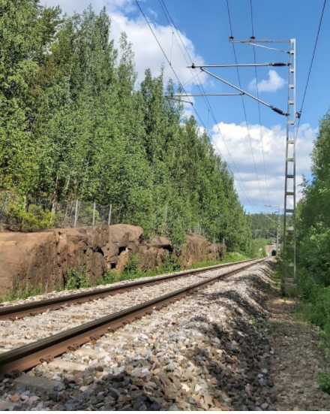
Ratatoimituksen eteneminen
Alkukokous > Haltuunotto > Korvaukset > Rakennustyöt
Rataverkon haltija rakennuttaa rautatien hyväksytyn ratasuunnitelman mukaisesti
Rautatien rakentamisvaiheessa voidaan sopia eri asioista
rautatiealueelta hakattavan puuston poisto- ja myyntitavasta
yksityisteiden käytöstä rakentamisen aikana
rakennustöistä aiheutuvien vahinkojen korjaamisesta ja korvaamisesta
Jos sopimukseen ei päästä, erimielisyydet ratkaisee lunastustoimikunta toimitusta jatkettaessa.
Puuston kaadot ja rakennustyöt on voitu aloittaa jo ennen haltuunottoa asianosaisten tekemien sopimusten perusteella
Notes:
Ei kovin relevantti dia tähän toimitukseen. Miten puiden kaadon kanssa menetellään? Yhteys rakennuttajaan heti vahingon synnyttyä.

Slide 21
Toimituksen ja hankkeen verkkosivut
Toimituksen verkkosivut löytyvät osoitteesta:
www.maanmittauslaitos.fi/ TN2020-648670
Verkkosivuilta löytyy mm.
Toimituskartta
Yhteystietoja
Esitteitä
Hankkeen verkkosivut:
https://vayla.fi/espoonkaupunkirata
Hankkeen verkkosivuilta löytyy mm.
Ratasuunnitelma
Tietoa hankkeen vaikutuksista ja aikataulusta

Slide 22
Lisätietoja
www.maanmittauslaitos.fi

